Slide 1
PSICOLOGIA APLICADA
Ms. Valmir Pasa
Aula 9
Técnico em Segurança no Trabalho

Slide 2
Comunicação
  9.1. Endomarketing
  9.2. A arte de ouvir, falar e decidir
  9.3. Elementos do processo de comunicação
  9.4. Comunicação do século XXI

Slide 3

Comunicação Empresarial
O que é Comunicação Empresarial (Interna)
O que é Assessoria de Imprensa
O que é Endomarketing
Papel do Comunicador no Processo para Mudanças
Ferramentas da Comunicação Interna
Exemplos de Comunicação Interna

Slide 4

Comunicação Empresarial
O que é Comunicação Empresarial (Interna)
É um conjunto de atividades que visa comunicar com clareza e eficácia as informações internas para seus públicos prioritários.
O objetivo é estabelecer uma conexão de motivação e transparência entre os empregados e empresa, através da divulgação de normas, procedimentos, notícias, eventos, treinamento, metas e qualquer outro tipo de informação que esteja relacionada a sua rotina de trabalho dentro da empresa.

Slide 5

Comunicação Empresarial
O que é Endomarketing
Endomarketing é uma atividade que funciona alinhada à comunicação interna, destinada ao público interno (funcionários/colaboradores) de uma organização que busca adaptar estratégias e elementos do marketing para atingir os seus objetivos.
O endomarketing busca satisfação do público interno e o seu comprometimento com os objetivos organizacional.
Realiza ações com envolvimento da família e da comunidade local.

Slide 6
Comunicação Empresarial
Papel do Comunicador no
Processo para Mudanças
Faz parte
de mim
O Cliente como multiplicador do processo de Comunicação
Conhecimento
Divulgação da informação
Criação de E-mails, Cartazes, Folhetos, Jornal e Quadros de Avisos
Compromisso
O Cliente participando consistentemente do processo com suporte do Comunicador
Adoção
O Comunicador como elemento motivador/follow-up junto ao Cliente
Compreensão
Atuação do Comunicador junto ao Cliente
Reuniões, Kit de Comunicação e Intranet

Slide 7
Comunicação Empresarial
Exemplo
Campanha “Ginástica Laboral”
Conhecimento
Divulgação pela área de Comunicação da informação, via:
Criação de E-mails, Cartazes, Folhetos e Jornal Interno
Compreensão
O Comunicador divulga e explica aos Clientes a importância da campanha, seus benefícios, horários e locais.
Adoção
O Comunicador também participa das ginásticas, motiva os Clientes, cobra a participação de cada um.
É entregue o “cartão de pontos” para os empregados que realizam as atividades.
Compromisso
O Cliente começa a participar das sessões de ginástica e percebe os benefícios que eles trazem.
O Comunicador participa como suporte em caso de necessidade de novos materiais de explicação, apostilas/ slides.
Faz parte
de mim
O Cliente participa efetivamente da ginástica e começa a incentivar outros empregados a participarem também.
Valoriza e reconhece a ação de RH como fator de melhoria da sua qualidade de vida.
Atuação Ativa das Gerências e do RH

Slide 8

Comunicação Empresarial
Meios da Comunicação Interna
E-mail
Quadro de Avisos
Intranet
Panfletagem
Banner
Mensagem da Gerência
Mensagem Falada
Campanhas Internas
Jornal Interno
Revistas
Rádio Interna
Caixa de Sugestões
Reuniões de Café

Slide 9
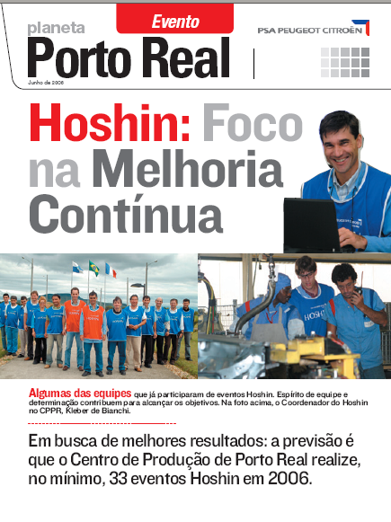
Comunicação Empresarial
Exemplos de Comunicação Interna

Slide 10

Comunicação Empresarial
Exemplos de Comunicação Interna

Slide 11

Comunicação Empresarial
Boa oratória, Boa escrita, Leitura, Boas idéias, Conhecimento etc...

Slide 12

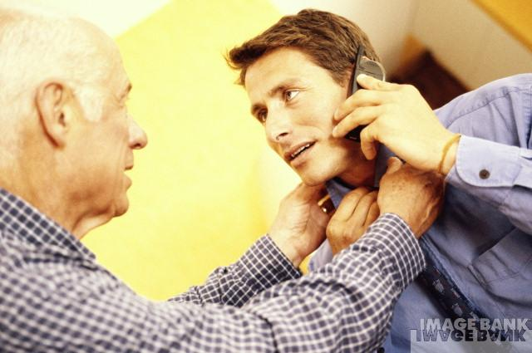
Comunicação Empresarial
“se fizer bem as pequenas coisas, as grandes nascem melhores”
Use a excelência em tudo
ajude e sirva o outro

Slide 13
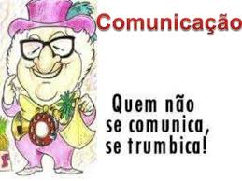
A arte de ouvir, falar e decidir

Slide 14


Slide 15


Slide 16
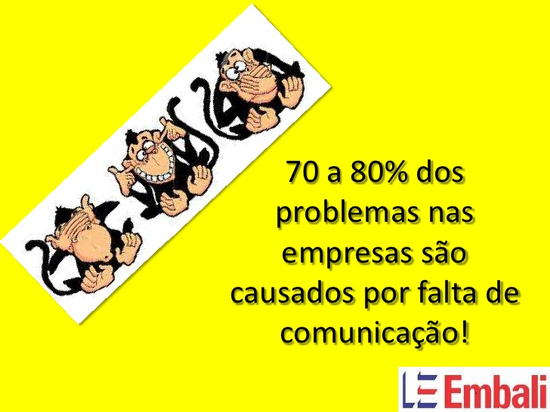

Slide 17
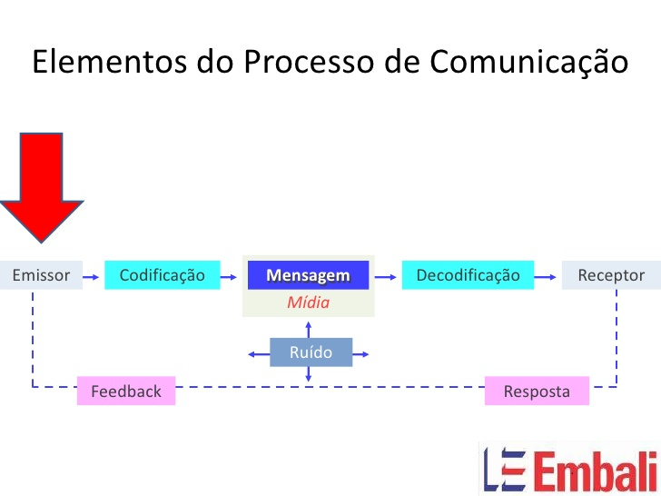

Slide 18
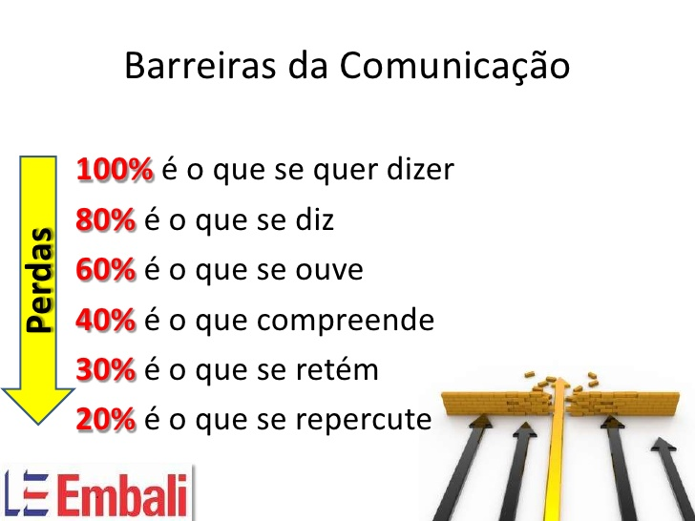

Slide 19


Slide 20
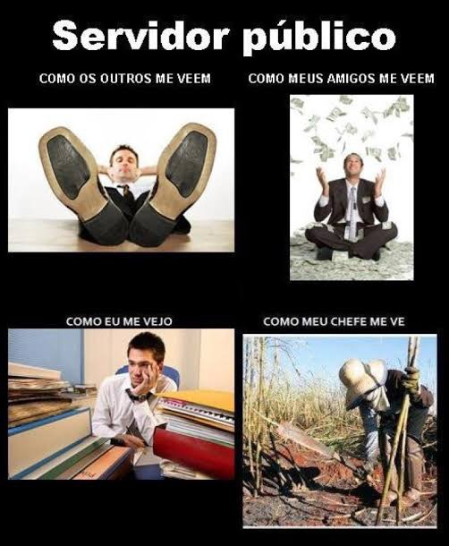
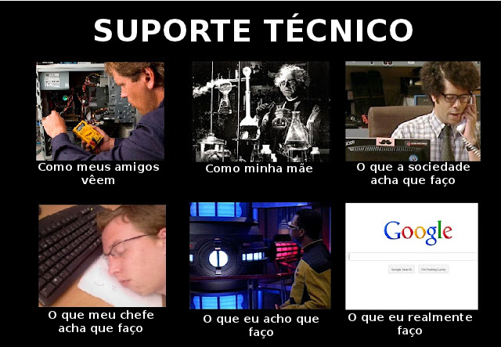
Inter-relação comunicacional

Slide 21


Slide 22
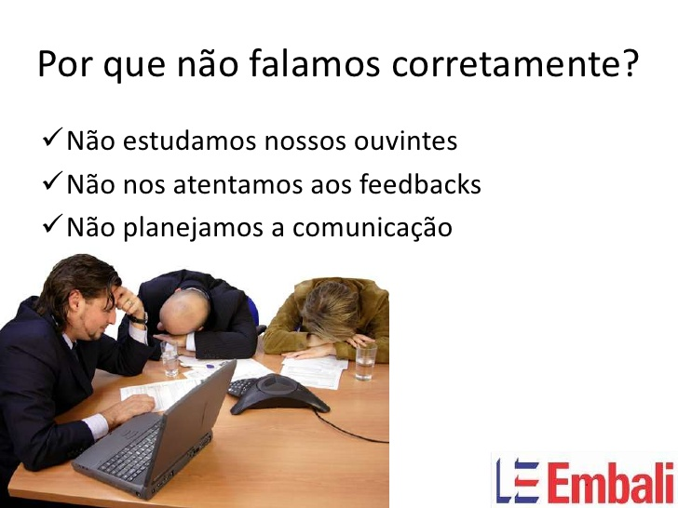

Slide 23
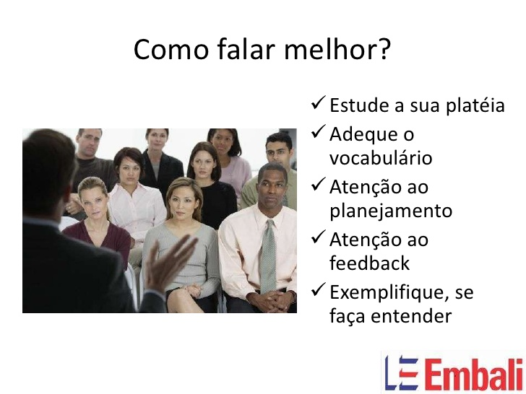

Slide 24


Slide 25


Slide 26


Slide 27


Slide 28
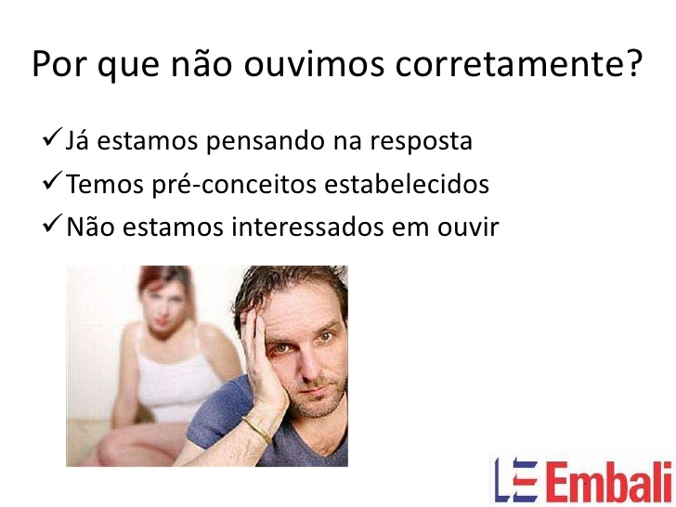

Slide 29
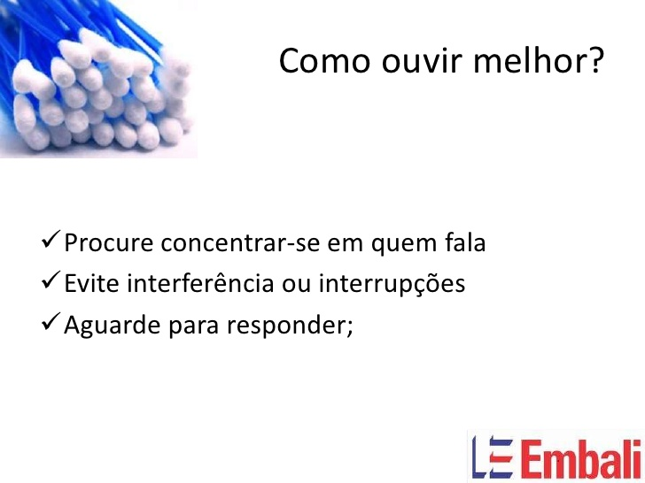

Slide 30
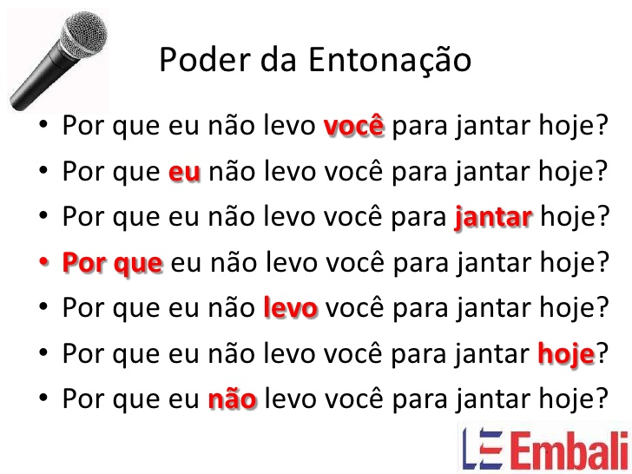

Slide 31
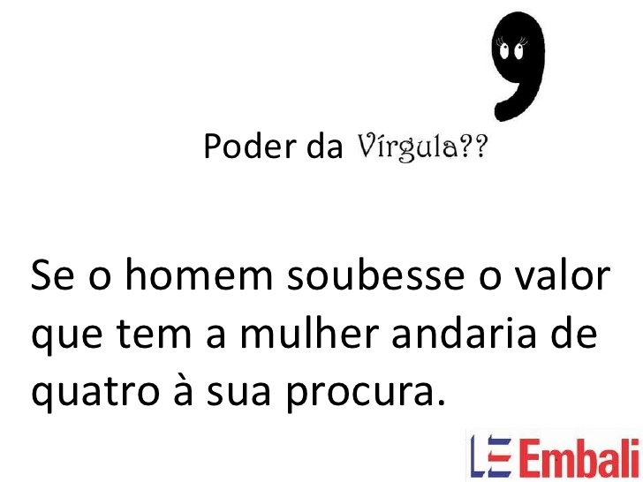

Slide 32
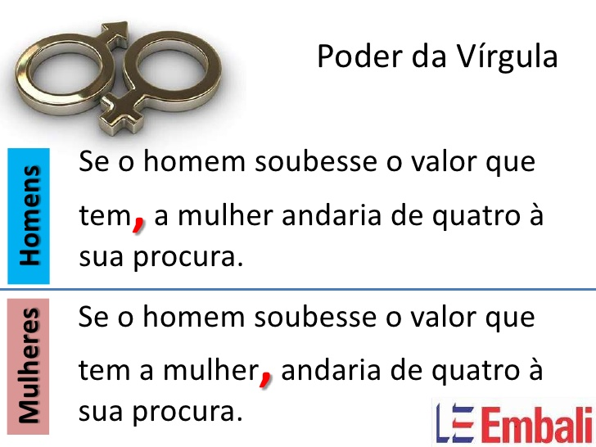

Slide 33
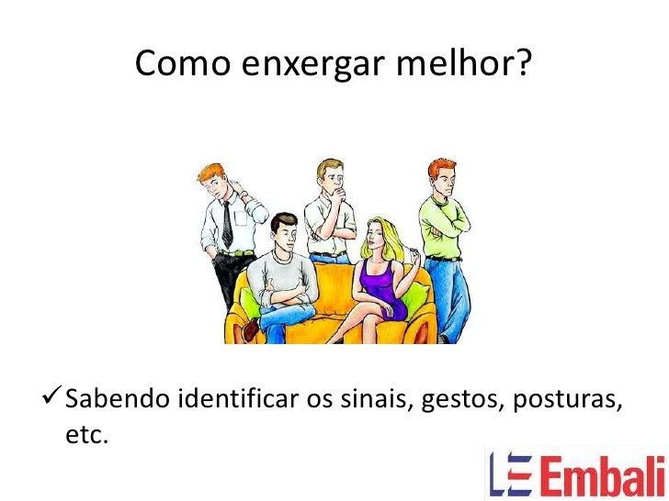

Slide 34
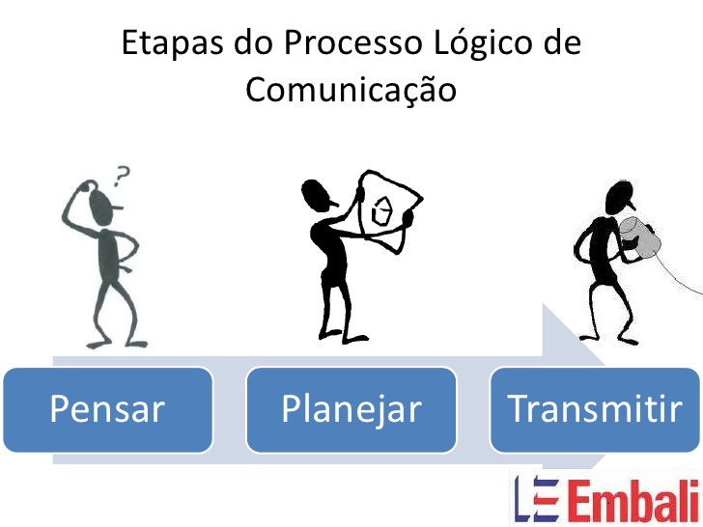

Slide 35
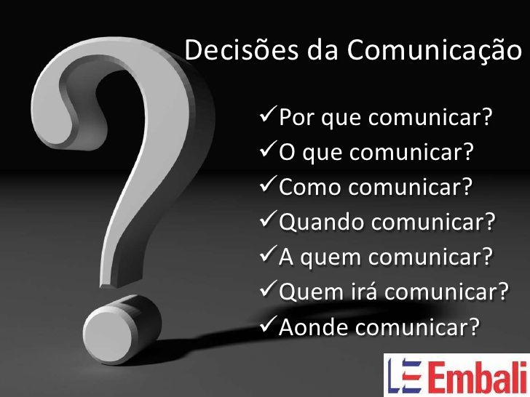

Slide 36
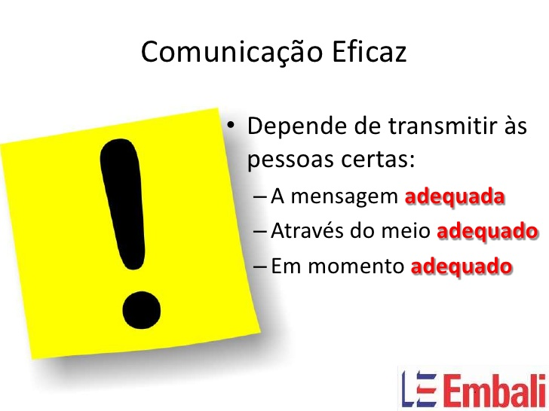

Slide 37
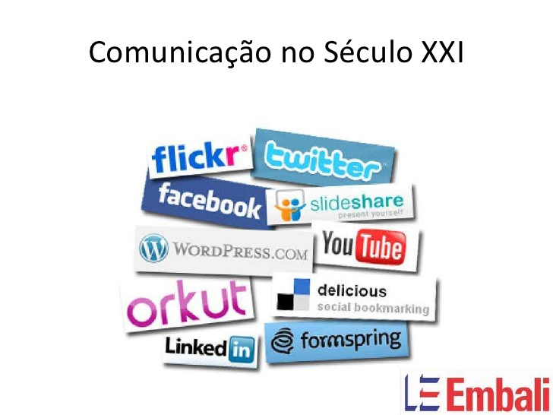

Slide 38


Slide 39
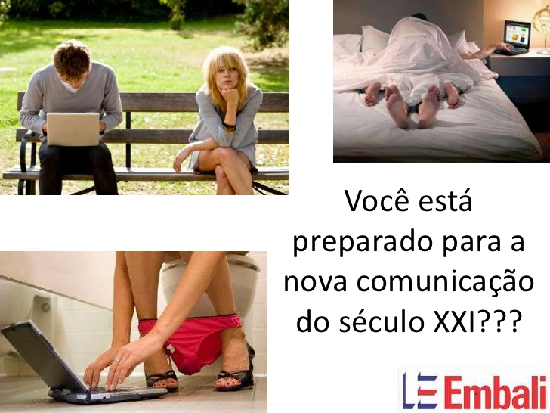

Slide 40
E no trabalho?????

Slide 41

Mapa conceitual de
Saúde mental no trabalho

Slide 42
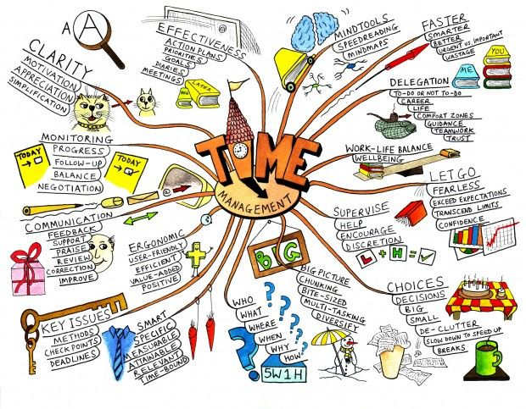

Slide 43
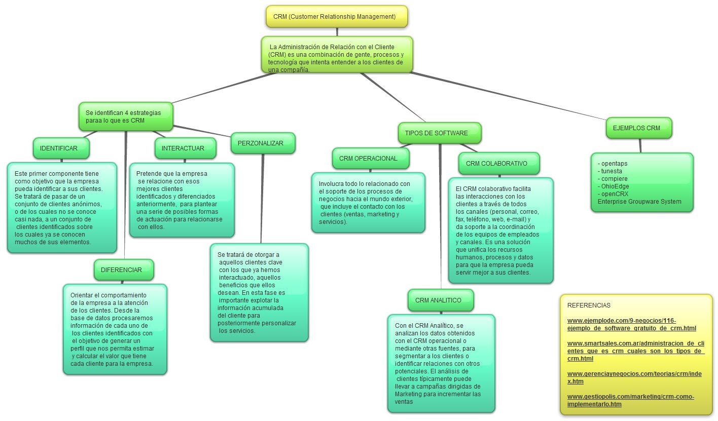

Slide 44
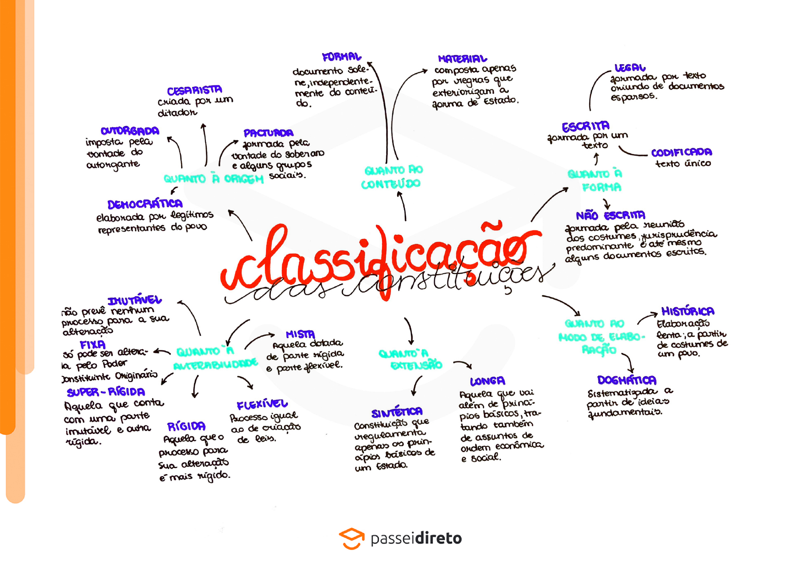

Slide 45
Leituras
Dawbor, Ladislau. Democracia Econômica. São Paulo: Vozes (www.dowbor.org.br).
Gadrey, Jean. Novos Indicadores de Riqueza, São Paulo: SENAC
Limongi-França, Ana Cristina. Qualidade de Vida: práticas e conceitos na sociedade pós-industrial. /são Paulo: Editora Atlas, 2005.
Ramazzini, Bernardino (1700). A Doença dos Trabalhadores. Fundacentro, 1999.
Sant´Anna, Anderson M. & Kiliminik, Zélia (org) Qualidade de Vida no Trabalho. Belo Horizonte: Campus e Fundação Dom Cabral, 2011.
Viveret, Patrick. Reconsiderar a riqueza (on line);
Revista Educação e Psicologia . Vol. 1 (1-4). Coord. Durval Mazzei Nogueira Filho. São Paulo: Editora Segmento. março de 2009.
Mercado ético (mercadoetico.org.br).

Slide 46
REFERENCIAS
http://www.lo.unisal.br/sistemas/professores/fernando/arquivos/Comunica%C3%A7%C3%A3o%20Empresarial.ppt
https://pt.slideshare.net/miltonh/treinamento-comunicao-embali

